Slide 1
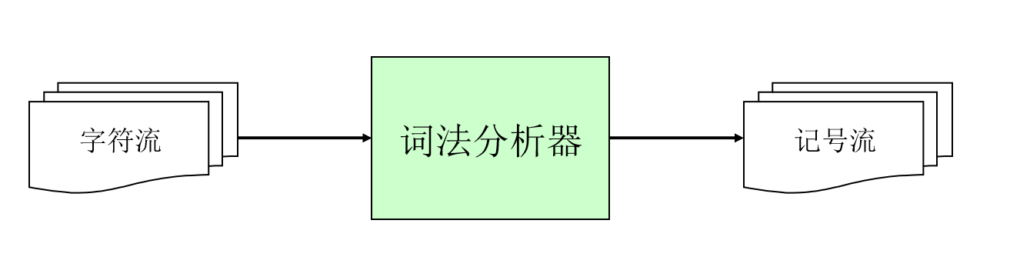
词法分析器的任务

Slide 2
记号、模式、词素
记号（词法单元、单词） Token
  具有独立含义的最小语法单位，每个记号代表一类符号串
  例: identifier, id, number, if
模式 Pattern
  描述一个词法单元的词素的构造规则
词素 Lexeme
  源程序的一个字符序列，可匹配某个记号的模式，是该词法单元的实例

Slide 3
名字-属性对 <token, value(可有可无)>
  由词法单元名字和相关属性值组成
  例: <id, score>, <number, 3.14>, <if>
关键字表（识别关键字）
找到（abc），使用表
词素 指针
遍
历
if
while
abc
输入关键字
关键字全部预先放入表
未找到（pp），表尾添加条目

Slide 4
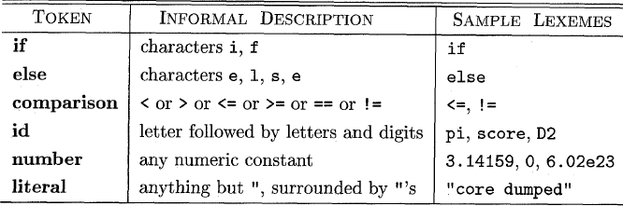
记号的例子
词法单元 模式 词素
正则式→ 正则集/语言
状态转换图
对模式的非形式化描述，不利于记号的自动识别

Slide 5
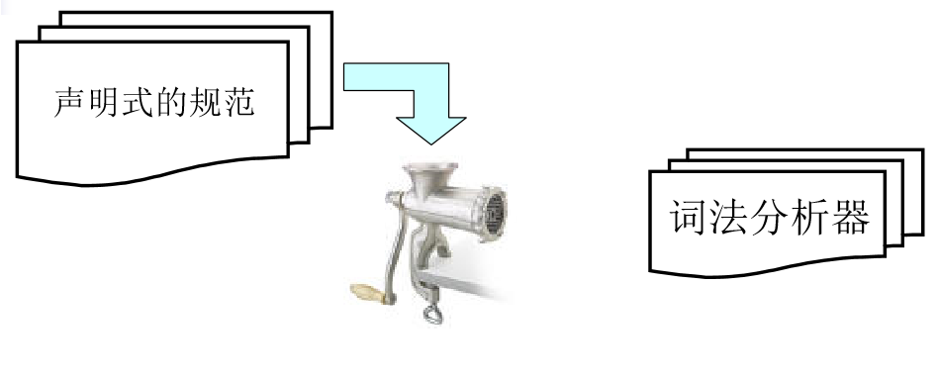
词法分析器的自动生成
正则表达式

Slide 6
  状态转换图可以构造词法分析程序，但属于非形式化描述。使用relop实现。
  正则表达式（简称正则式）是词法分析的形式化表示方法
    所谓形式化的方法，是指用一整套带有严格规定的符号体系来描述问题的方法，优点：更加清晰和准确
  例如：形式化表示标识符，即标识符的正规式：
letter(letter | digit)*
能够表示的单词集合称为正则集

Slide 7
相关概念
字母表Σ ：符号的有穷集合
  例：{0,1}, or {a,b,c}, or {n,m, … , z}
串（字）：基于给定字母表的有穷符号序列
  例：0011 or abbca or AABBC …
串的长度：如果S是一个串，则|S|指S的长度（S中的符号数）
  ε:空串, |ε| = 0
用Σ*表示Σ上所有串的全体，包含空串ε
  例如：设Σ={a,b}，则
  Σ*={ε,a,b,aa,ab,ba,bb,aaa,…}

Slide 8
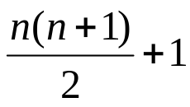
串的各部分(术语)
串S ：banana
前缀Prefix:从尾部删除0或多个符号得到的串，个数n+1。ban, banana, ε
后缀Suffix:从首部删除0或多个符号得到的串，个数n+1。ana, banana, ε
子串Substring:删除某个前缀和某个后缀后得到的串，个数 。 nan, ban, ana, banana, ε
子序列Subsequence:删除抽取0或多个符号所得的串，个数2^n。bnan, nn, banana, ε
真前缀：不等于原串，也不为ε的前缀
真后缀、真子串：与上类似

Slide 9
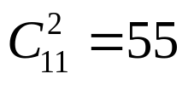
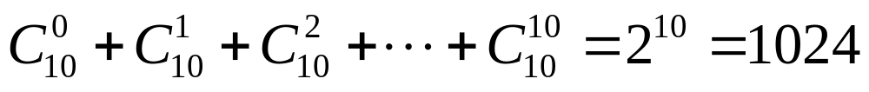
例：试说明字符串abcdefghij，分别有多少个前缀、后缀、真前缀、子串和子序列。
解：串abcdefghij长度为10,分别从其尾部删除0,1,2,…10个符号，得不同前缀，故前缀数为11。
类似地，可知后缀数为11。
在前缀中去除长度为0和10两种情形，得真前缀，故真前缀数为11-2=9。
当子串不为空串时，有 种，加上空串，共有56个子串。
子序列由该串任意字符组合确定，共有

Slide 10
正则表达式与语言（正则集）
正则表达式（又名正则式、正规表达式、正规式）：基于字母表构造串的一组规则（模板、模式）
  基于同一个字母表，可以通过不同的正则式来定义不同的语言
如果r是正则式, 则:L(r)是r描述的语言（正规集、正则集）
正则集可以用正则式表示
正则式是表示正则集的一种方法
一个串的集合是正则集当且仅当它能用正则式表示

Slide 11
语言（正则集）的运算
  连接运算：
    字的连接：设“ab”和“aab”是两个字，则
    ab·aab = abaab
    语言的连接：RS = {α β | α∈R且β∈S}
    例：A={ab，bc} ,B={ac,cb },则：
    AB ={abac,abcb,bcac,bccb}类似笛卡尔积
    语言的幂运算：正则集自身的n次连接
    并约定： R⁰ = {ε}。
AB≠BA
R^{n} = RR…R
n个

Slide 12
  或运算：
    R∪S = {α| α∈R或α∈S}
    例：A={ab，bc} ,B={ac,cb },则：
    A∪B ={ab, bc, ac,cb}
  闭包运算：
    集合R的闭包表示为R*,具体定义为：
    R* = R⁰∪R¹∪R²∪R³∪…
    集合R的正闭包表示为R⁺,具体定义为：
    R⁺ = R¹∪R²∪R³∪… = RR*
    显然： R*= R⁰∪R⁺

Slide 13
例子
已知：L = {A, B, C, D } M = {1, 2, 3}
L ∪ M = {A, B, C, D, 1, 2, 3 }
LM = {A1, A2, A3, B1, B2, B3, C1, C2, C3, D1, D2, D3}
L² = { AA, AB, AC, AD, BA, BB, BC, BD, CA, … DD}
L* = { All possible strings of L plus ε }
L⁺ = L* - {ε}
L (L ∪ M ) = ??
L (L ∪ M )* = ??

Slide 14
正则表达式及语言（正则集）
正则式定义在字母表Σ上：
  情形1：ε是正则式，语言（正则集） L(ε)={ε}
  情形2：若a属于Σ, 则a是正则式，语言（正则集） L(a)={a}
  若r和s为正则式，且L(r)和L(s)为对应语言（正则集）。 则
    (r)是正则式，表示语言 L(r)
    或(构造运算1): (r) | (s) 是正则式，表示语言 L(r) ∪ L(s)
    连接(构造运算2): (r)(s)是正则式，表示语言 L(r) L(s)
    闭包(构造运算3): (r)*是正则式，表示语言 (L(r))*
以上运算均左结合，优先级从高到低为：*， 连接，|

Slide 15
正则表达式与语言(例)
仅由有限次使用上述步骤（3个构造运算）而定义的表达式才是Σ上的正则式，仅由这些正则式匹配的所有串的集合称为语言（正则集）。所有词法结构一般都可以用正则集描述，即词素。
正则式 | 语言（集合）
a | {a}
a|b | {a,b}
ab | {ab}
(a|b)(a|b) | {aa,ab,ba,bb}
a* | {ε,a,aa,…,任意个a的串}
(a|b)* | {ε,a,b,aa,ab,ba,bb,…所有a和b组成的串}

Slide 16
描述以下正则式表示的语言:
a(a|b)*a
定义于{a,b}之上的，以a开头和结尾的，长度不少于2的串。
a*ba*ba*ba*
定义于{a,b}之上的，含有三个“b”的串。
(a|b)*a(a|b)(a|b)
定义在{a,b}之上的，倒数第三个字母为“a”的串。
((ε|a)b*)*
定义于{a,b}之上的任意串。

Slide 17
例 令Σ = {a,b}，设R = a(a | b)* 是Σ上的正则式，试求其表示的正则集。
L(R) = L(a(a | b)*) = L(a)L((a | b)*) = L(a)(L(a | b))*
= L(a)(L(a)∪L(b))*
= {a}({a}∪{b})* = {a}{a,b}*
= {a}{ε, a, b, aa, ab, ba, bb, aaa, …}
= {a, aa, ab, aaa, aab, aba, abb, aaaa, …}

Slide 18
正则表达式的扩展
“+” : 1个或多个
  r* = r⁺ | ε 并且 r⁺ = r r*
“?” : 0或1个
  r? = r | ε
[range] : 字符的范围
A | B | C | … | Z = [ABC…Z] = [A-Z]
id →[A-Za-z][A-Za-z0-9]*

Slide 19
一些记号的模式
记号 | 模式（正则式）
if | if
then | then
else | else
relop | < | <= | > | >= | = | < >
id | letter ( letter | digit )*
num | digit⁺(.digit⁺)?(E(+|–)?digit⁺)?

Slide 20
正规式的运算性质
  对于Σ上的正则式r和s,如果它们的正则集满足L(r)=L(s),
  则称正则式r和s等价，记为r=s。
  正则式的性质有：
    (1)交换律： R | S = S | R
    (2)结合律： R | (S | T) = (R | S) | T；R(ST) = (RS)T
    (3)分配律： R(S | T) = RS | RT；(R | S)T = RT | ST
    (4)同一律： εR = Rε = R

Slide 21
例 证明 正则式b(ab)*与(ba)*b等价
L(b(ab)*)
= L(b)L((ab)*)
= L(b)(L(ab))*
= L(b)(L(a)L(b))*
= {b}{ab}*
= {b}{ε, ab, abab, ababab, …}
= {b, bab, babab, bababab, …}
L( (ba)*b)
= L((ba)*) L(b)
= (L(ba))* L(b)
= (L(b) L(a))*L(b)
= {ba}* {b}
= {ε, ba, baba, bababa, …} {b}
= {b, bab, babab, bababab, …}
因此b(ab)* = (ba)*b

Slide 22
例：判断下述正则式之间是否等价：
(1) (a | b)*与a* | b* (2) (ab)*与a*b*
(1) (a|b)* 对应的正则集其a、b可任意交替出现，如abbaaaba…；而 a*|b* 对应的正规集只可出现任意个a或者任意个b；因此两者不等价。
(2) (ab)*对应的正规集是以任意个ab对出现的，即ababab…；而a*b*对应的正规集则是先出现任意个a后接任意个b，即a…ab…b；因此两者不等价。

Slide 23
例：选择所描述语言与(0|1)*1(0|1)*相同的正则式
多选
(A) (01|11)*(0|1)*
(B) (0|1)*(10|11|1)(0|1)*
(C) (1|0)*1(1|0)*
(D) (0|1)*(0|1)(0|1)*
答案：BC

Slide 24
例：
1、以01结尾的二进制数串
(0|1)*01
2、能被5整除的十进制数
0| 5| (1|2|3|4|5|6|7|8|9)(0| 1|2|3|4|5|6|7|8|9)*(0|5)
3、包含奇数个1或包含奇数个0的二进制数串
0*1(0| 10*1)* |1*0(1|01*0)*

Slide 25
给出识别正则式所描述语言的状态转换图
a|b
(a|b)*
(a|b)＋
a(a|b)*a
a*ba*ba*ba*
(a|b)*a(a|b)(a|b)

Slide 26
按下面的三条规则进行转换（手动转NFA）
ab
a
b
I
J
I
K
J
a
a|b
I
J
I
J
b
a*
ε
ε
I
J
I
K
J
a

Slide 27
词法分析器的自动生成
正则表达式
（形式化生成规则）
LEX
自动生成器

Slide 28
词法分析器生成工具Lex
功能：将输入的模式转换成一个状态转换图，生成代码，并存放到文件lex.yy.c中。
Lex语言：Lex工具的输入表示方法

Slide 29
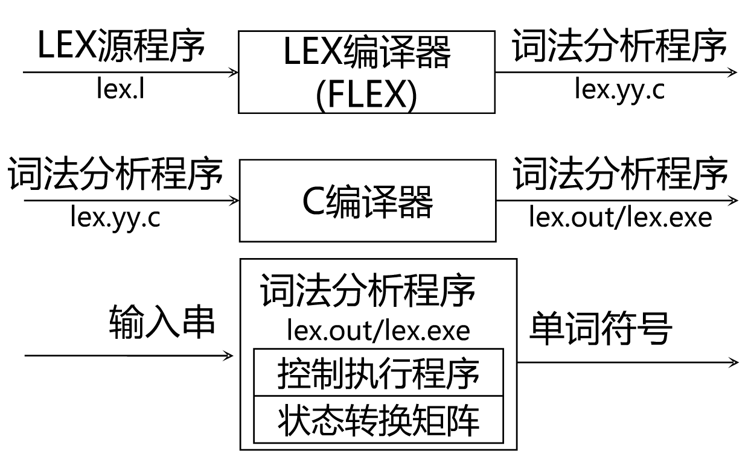
Lex的使用
  用Lex语言写一个输入文件，描述要生成的词法分析器
  Lex编译器将lex文件转换成C语言程序
  编译C程序,即得词法分析器

Slide 30
Lex程序的结构
declarations //声明（可有可无）
%%
translation rules //转换规则
%%
auxiliary procedures //辅助过程

Slide 31
一个Lex程序
delim [ \t\n]
ws {delim}⁺
letter [A-Za-z]
digit [0-9]
id {letter} ({letter} | {digit}) *
number {digit}⁺(\. {digit}⁺)? (E[+-]?{digit}⁺)?
%%
{ws} { }
if {return(IF);}
then {return(THEN);}
else {return(ELSE);}

Slide 32
一个Lex程序(续）
{id} {yylval=(int) installID( ); return(ID);}
{number} {yylval=(int) installNum( ); return(NUMBER);}
“<” {yylval=LT; return(RELOP);}
“<=” {yylval=LE; return(RELOP);}
“=” {yylval=EQ; return(RELOP);}
“< >” {yylval = NE; return(RELOP);}
“>” {yylval = GT; return(RELOP);}
“>=” {yylval = GE; return(RELOP);}
%%
int installID( ){ ... }
int installNum( ) { ... }

Slide 33
例：
int num_lines = 0, num_chars = 0;
%%
\n {++num_lines; ++num_chars;}
. {++num_chars;}
%%
main( argc, argv )
int argc; char **argv;
{ ++argv, --argc; // 跳过程序名
if ( argc > 0 ) yyin = fopen( argv[0], "r" );
else yyin = stdin;
yylex( );
printf( "# of lines = %d, # of chars = %d\n", num_lines, num_chars );
}

Slide 34
例2
%%
if {printf("IF");}
an {printf("AN");}
[A-Za-z][A-Za-z0-9]* {printf("#%s",yytext);}
. {printf("%s",yytext);}
%%
main( argc, argv )
int argc; char **argv;
{ ++argv, --argc;
if ( argc > 0 ) yyin = fopen( argv[0], "r" );
else yyin = stdin;
yylex( );}

Slide 35
给出scanner对输入串ababcbacaabaababaa的输出：
a⁺b*a {printf(“1%s\n”, yytext);}
(ab)⁺c? {printf(“2%s\n”, yytext );}
aa {printf(“3%s\n”, yytext );}
(a|b)*c {printf(“4%s\n”, yytext );}

Slide 36
Lex中的冲突解决(优先原则)
1.当输入与长度不同的多个模式匹配时，Lex选择匹配串长的模式进行匹配
2.当输入与长度相同的多个模式匹配时，Lex选择列于前面的模式进行匹配
%%
if printf(“%s\n”,yytext);/*模式1*/
else printf(“%s\n”,yytext);/*模式2*/
[a-z][a-z0-9]* printf(“%s\n”,yytext);/*模式3*/
当输入串为“ifi”时，模式1（匹配“if”）和模式3（特指“ifi”）都匹配，但会选择匹配串长的模式3。
当输入串为“if”时，因为模式1和模式3匹配的串长度相等故会选择模式1。模式1和模式3调换位置会选择模式3。

Slide 37
例：给出scanner对输入串ababcbacaabaababaa的输出
Step1: 输出 2 ababc
a⁺b*a aba
(ab)⁺c? ababc
(a|b)*c ababc
Step2: 输出 4 bac
Step3: 输出1 aaba
a⁺b*a aaba
aa aa
Step 4: 输出 2 abab
a⁺b*a aba
(ab)⁺c? abab
Step 5: 输出 1 aa
a⁺b*a {printf(“1%s\n”, yytext}
(ab)⁺c? {printf(“2%s\n”, yytext}
aa {printf(“3%s\n”, yytext}
(a|b)*c {printf(“4%s\n”, yytext}

Slide 38
例
输入abbbaacc，以下哪些模式组可以识别出ab/bb/a/acc?多选
(A)
ab
b⁺
ac*
(B)
b⁺
ab*
ac*
(C)
a(b|c*)
b⁺
(D)
c*
b⁺
ab
ac*

Slide 39
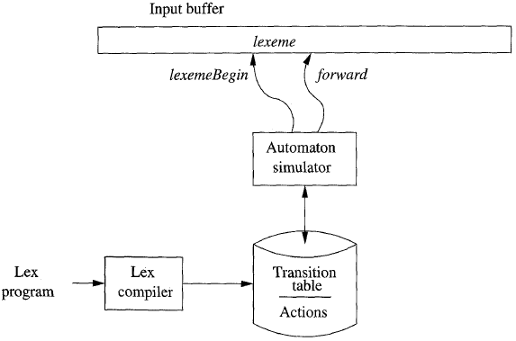
由Lex生成的词法分析器的体系结构

Slide 40
作业1
1、P78练习3.3.3
2、P86练习3.4.2(不要求写正规式）
（2）、（6）、（8）、（9）
3、请给出模式组
a(a|b)*aa
b+
baa
a
对输入串abaabbaaabbbaaaabbbb的识别结果

